Slide 1
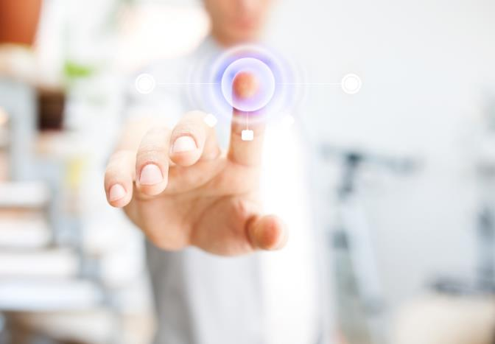
1-1 計算機科學大事記
1-2 當代計算機的通用架構

Slide 2
1-1 計算機科學大事記
西元前3000年
算盤已出現在亞洲。(一說是巴 比倫人發明的；一說是中國人 發明的。無論如何，亞洲人發 明了算盤應無庸置疑。)
西元1642年
法國數學家Blaise Pascal發明了機械式加法器Pascaline。

Slide 3
1-1 計算機科學大事記
西元1801年
Joseph-Marie Jacquard發明Jacquard loom，是第一部使用儲存器及程式設計概念的機器。
西元1822年
Charles Babbage開始設計Difference Engine，不只可做簡單的數學運算，還可以解答一些多項式的問題。

Slide 4
1-1 計算機科學大事記
西元1844年
Samuel Morse從華盛頓傳了一份電報到巴爾地摩。
西元1889年
Herman Hollerith設計了以打孔卡片來儲存資料並排序的電動機器。

Slide 5
IBM的前身
Herman Hollerith在西元1896年時成立了Tabulating Machine Company，是世界上第一家生產電動製表及會計機器的公司。
後來經過一番合併重整，於西元1924年2月14日，正式改名為IBM(International Business Machines Corporation)。

Slide 6
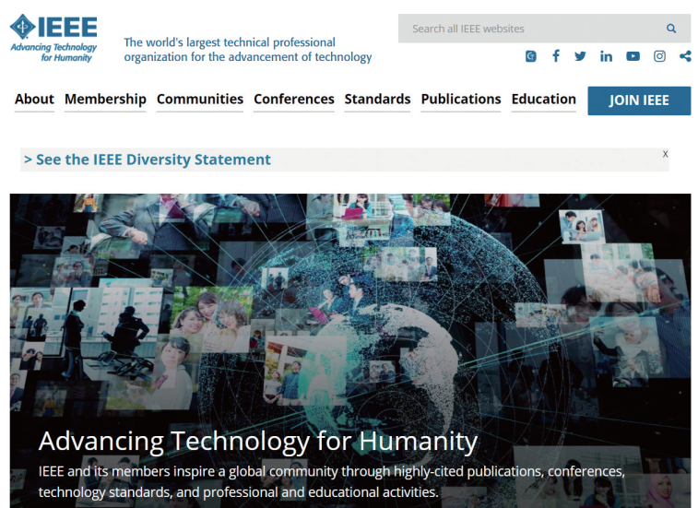
1-1 計算機科學大事記
西元1912年
無線電廣播工程師學會(the Institute of Radio Engineers)成立，於西元1963年和美國電機工程師學會(the American Institute of Electrical Engineers)合併，成 為聲譽卓著的國際電 機電子工程師學會 (簡稱為IEEE)。
IEEE是最重要的電機電子工程師學會

Slide 7
1-1 計算機科學大事記
西元1937年
亞蘭杜林(Alan Turing)提出杜林機(Turing Machine)的概念，證明某些命題的不可決定性。
西元1938年
史丹佛大學同學William Hewlett和David Packard在加州Palo Alto的車庫組成Hewlett-Packard(HP)公司雛型，1939年正式成立HP。
西元2002年，HP和Compaq合併。

Slide 8
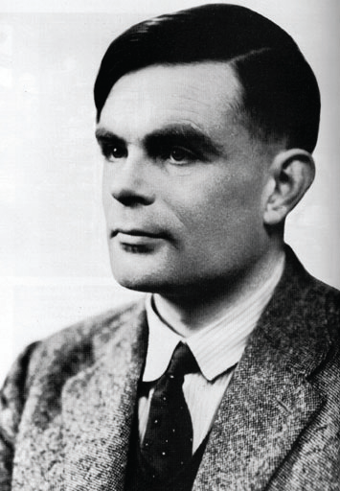
英國數學家亞蘭杜林(Alan Turing，1912-1954)，雖然無緣在有生之年得到諾貝爾獎，但後人為紀念他在數位計算理論上的貢獻而設立的杜林獎(Turing Award)，已被公認是資訊科學領域最崇高的獎項，而有「資訊科學諾貝爾獎」的美譽。
亞蘭杜林(Alan Turing)

Slide 9
Turing Award
Nobel prize in computer science
ACM's most prestigious technical award is given to an individual selected for contributions of a technical nature made to the computing community.
The contributions should be of lasting and major technical importance to the computer field
西元1966年開始
ACM announced on November 13, 2014 that the funding level for the ACM A.M. Turing Award is now $1,000,000, to be provided by Google Inc. The new amount is four times its previous level.

Slide 10
Turing Award
Donald Knuth 1974
Steven Cook 1982
Ken Thompson & Dannis Ritchie 1983
John E. Hopcroft 1986
姚期智院士在西元2000年時, 獲頒Turing Award (唯一華人得主)
Vinton G. Cerf and Robert E. Kahn (TCP/IP；Fathers of the Internet) 2004
Yoshua Bengio, Geoffrey Hinton and Yann LeCun (Deep Learning) 2018

Slide 11
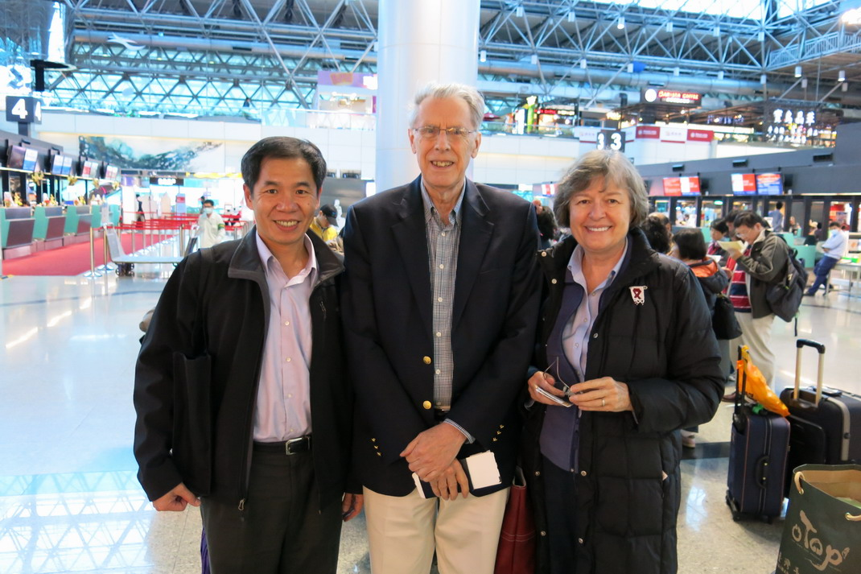
John E. Hopcroft
2012/12/22

Slide 12
Alan Turing & Me
H.A. Newton → E.H. Moore (1885 Yale Univ.)
→ Oswald Veblen (1903 U. of Chicago)
→ Alonzo Church (1927 Princeton)
→ Bob Ritchie (1961 Princeton)
→ Webb Miller (1968 Washington)
→ Kun-Mao Chao (1993 Penn State)
這是我在美國數學學會的族譜
https://www.mathgenealogy.org/id.php?id=84608
Alan Turing

Slide 13
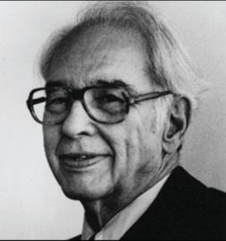
1-1 計算機科學大事記
西元1939年
John V. Atanasoff和助理Clifford Berry發明第一部可用電子訊號將資訊編碼的特殊用途機器，稱為ABC，用於解決一些線性方程式。
德國數學家 Konrad Zuse 設計一個稱為 Z1的二進位電 動計算機。
John V. Atanasoff(左)、他的助理Clifford Berry(中)及ABC(右)

Slide 14
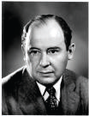
1-1 計算機科學大事記
西元1944年
哈佛大學在IBM贊助下，完成了第一部電動機械計算機，稱為馬克一號(Mark I) 。
西元1945年
馮紐曼(John Louis von Neumann) 介紹了儲存程式(stored program) 的概念，今日的數位電腦基本上都是 採用這個概念所建構而成的。
馮紐曼

Slide 15
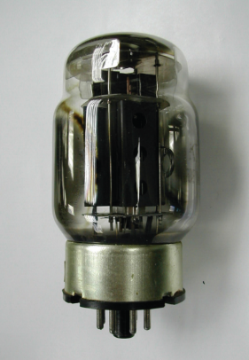
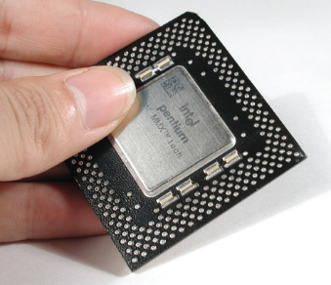
第一代電腦
真空管時期
(1946~1958)
第二代電腦
電晶體時期
(1959~1963)
第三代電腦
積體電路時期
(1964~1970)
第四代電腦
超大型積體電路時期
(1971
~迄今)

Slide 16
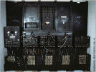
第一代電腦：真空管時期(1946~1958)
真空管
西元1946年
賓州大學John. W. Mauchly和 J. Presper Eckert, Jr.製造第一部以真空管(vacuum tube)為基礎元件的計算機，稱為ENIAC。
ENIAC和UNIVAC I 開啟了 第一代電腦：真空管時期。
ENIAC

Slide 17
第一代電腦：真空管時期(1946~1958)
西元1947年
ACM(the Association for Computing Machinery)開始提供交換計算機領域相關資訊、想法及發現的園地。
西元1948年
Richard Hamming發明Hamming code(漢明碼)，可找出傳輸資料的錯誤並訂正之，此技巧被廣泛應用在電腦及電話系統。

Slide 18
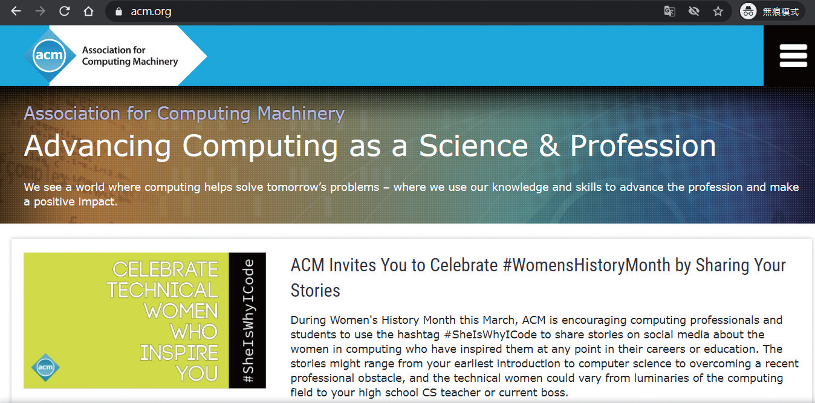
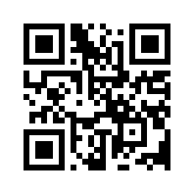
ACM是世上最早及最大的計算機教育及研究學會，今日已是橫跨百國的重要學術組織。

Slide 19
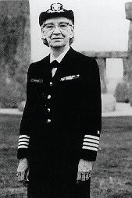
第一代電腦：真空管時期(1946~1958)
西元1952年
Grace Murray Hopper設計了第一個編譯器(compiler)：A-0。
編譯器是用來將程式語言所寫的程式轉換成電腦可執行的0與1數列。
Grace Hopper是世界公認最偉大的女性資訊學家之一

Slide 20
第一代電腦：真空管時期(1946~1958)
西元1956年
William Bradford Shockley、John Bardeen及Walter Houser Brattain因半導體的研究，及發現電晶體的效應，而榮獲諾貝爾物理獎。
西元1957年
John Backus和IBM的同事發展了第一個FORTRAN語言的商用編譯器(後來賣給西屋公司)。
FORTRAN是第一個高階的電腦程式語言。

Slide 21
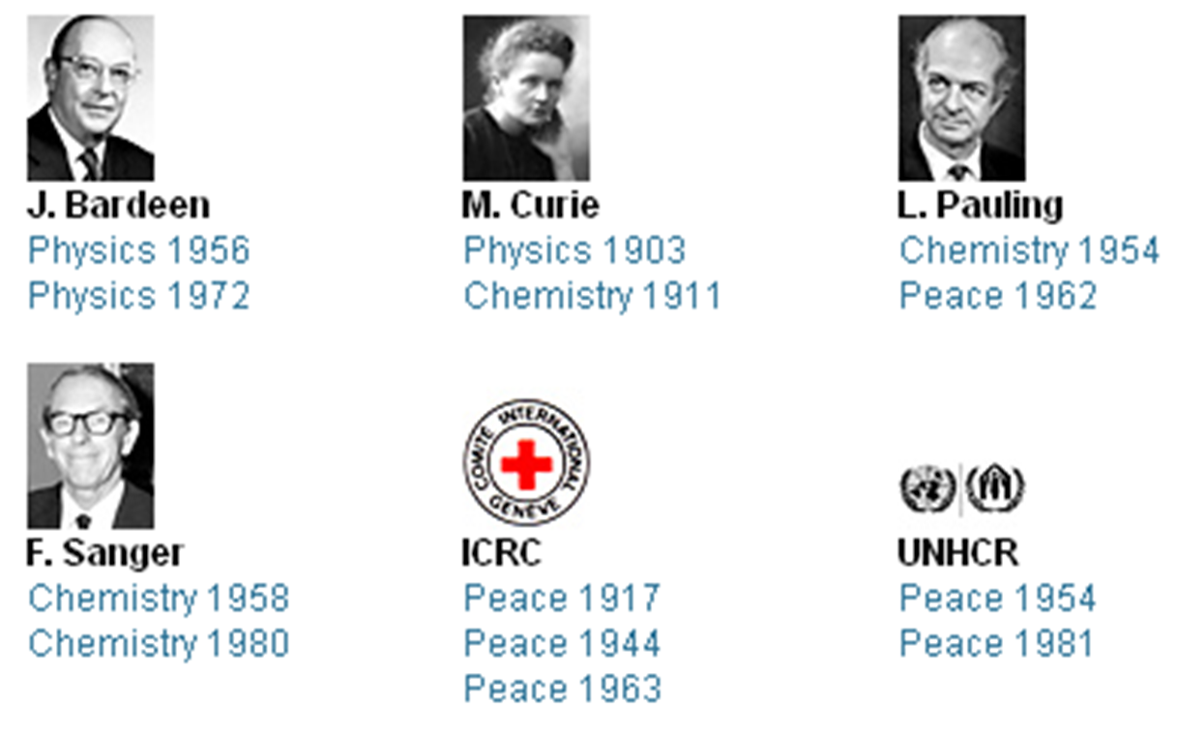
Multiple Nobel Laureates

Slide 22
Source: https://www.nobelprize.org/prizes/lists/all-nobel-prizes/
It is more likely for a Nobel laureate to receive the Nobel Prize again (with probability > 1/1000) than an ordinary person to receive one!

Slide 23
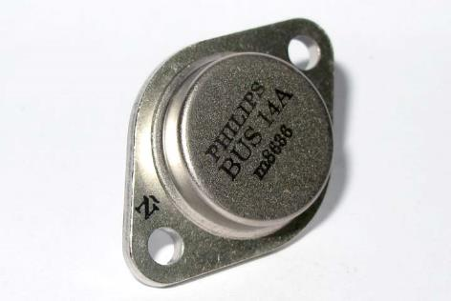
第二代電腦：電晶體時期(1959~1963)
西元1959年
Honeywell公司推出以電晶體(transistor)為基礎元件的計算機，稱為Honeywell 400，是第二代電腦(電晶體時期)的代表作。
電晶體較真空管體積小、耗電少、 且散熱快，因此可靠性較高；同時 價格也較低廉，很快取代了真空管 計算機。
電晶體

Slide 24
第二代電腦：電晶體時期(1959~1963)
西元1959年
全錄公司(Xerox)完成第一部商用影印機。 (在美語中，Xerox machine是copy machine的同義字。)
John McCarthy開發了第一個人工智慧程式語言LISP。

Slide 25
第二代電腦：電晶體時期(1959~1963)
西元1962年
史丹佛大學和普渡大學成立全球最早的計算機科學系(computer science departments)。
MIT的Steve Russell發明了全球第一個電腦遊戲。
西元1960年，交通大學設立台灣最早的計算機研究學程。
西元1969年，淡江大學設立的電子計算機科學學系是台灣最早的計算機科學系。
西元1977年，台灣大學設立了最早命名為資訊工程系的科系。

Slide 26
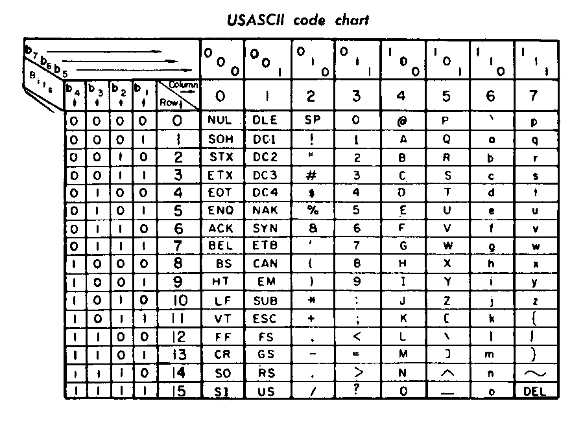
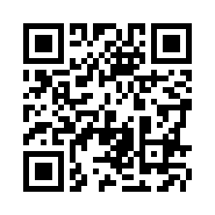
第二代電腦：電晶體時期(1959~1963)
西元1963年
美國國家標準局制定了以7個位元(bit)編碼的ASCII，為目前非常重要的電腦編碼標準。
ASCII

Slide 27
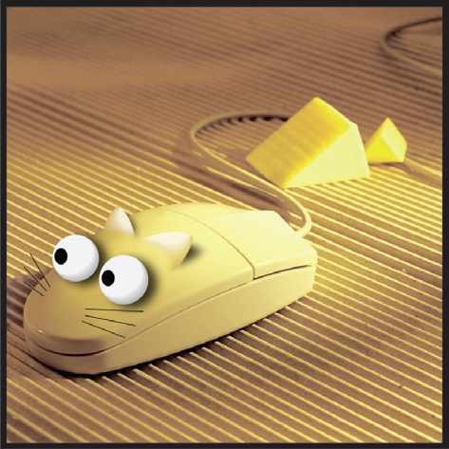
第三代電腦：積體電路時期(1964~1970)
西元1964年
IBM推出第一部以積體電路(IC)為基礎元件的IBM 360計算機。速度比電晶體快上數百倍，在空間上也省了很多。
IBM 360開啟了第三代電腦：積體電路時代。
Douglas Engelbart發明了滑鼠(mouse)。
真的粉像老鼠吧

Slide 28
第三代電腦：積體電路時期(1964~1970)
西元1965年
貝爾實驗室、奇異公司與麻省理工學院共同開發一個多工、多使用者的Multics作業系統。
西元1966年
開始頒發有資訊領域諾貝爾獎之稱的杜林獎(Turing Award)，每年頒發一次，獎金為美金十萬元。

Slide 29
第三代電腦：積體電路時期(1964~1970)
西元1968年
Robert Noyce、Andrew Grove和 Gordon Moore成立了Intel，是今 日世界影響力最大的電腦微處理器發 明公司。
西元1970年
Dennis Ritchie和Kenneth Thompson設計了UNIX作業系統。

Slide 30
第四代電腦：超大型積體電路時期 (1971~迄今)
西元1971年
Niklaus Wirth開發了Pascal程式語言。
此時一片積體電路晶片可容納數千個、甚至數萬個電子元件。
代表作是全世界第一部微處理器 (microprocessor)：Intel 4004。
微處理器

Slide 31
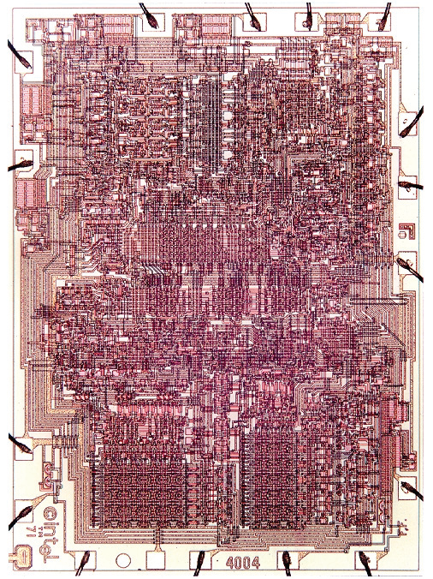
Intel 4004是全世界第一部微處理器

Slide 32
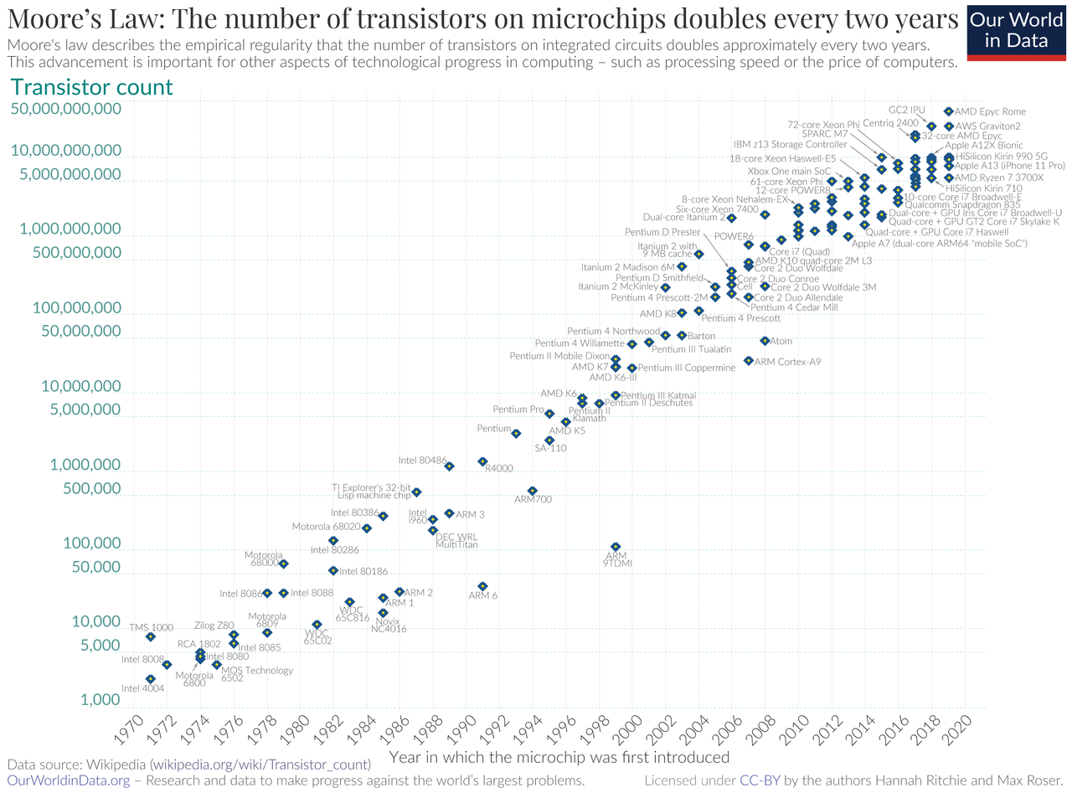
Moore’s Law (摩爾定律)
Source:
Wikipedia
Plot of CPU transistor counts against dates of introduction. Note the logarithmic vertical scale; the line corresponds to exponential growth with transistor count doubling every two years.

Slide 33
第一代電腦到第四代電腦
項目 代別 | 年代 | 電子元件 | 電子元件的大小 | 速度比較
第一代 | 1946～1959 | 真空管 | 大姆指 | 毫秒 (10⁻³秒)
第二代 | 1959～1964 | 電晶體 | 鉛筆的橡皮頭 | 微秒 (10⁻⁶秒)
第三代 | 1964～1971 | 積體電路 | 0.5mm鉛筆心 | 10毫微秒 (10⁻⁸秒)
第四代 | 1971年以後 | 超大型 積體電路 | 比針尖小 | 毫微秒 (10⁻⁹秒)

Slide 34
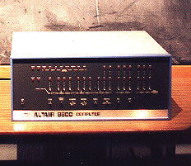
第四代電腦：超大型積體電路時期 (1971~迄今)
西元1972年
Dennis Ritchie開發C程式語言(由B語言演化而來)。
西元1975年
第一部個人電腦(PC)問世， 稱為Altair 8800。
IBM製出第一部雷射印表機。
Altair 8800

Slide 35
第四代電腦：超大型積體電路時期 (1971~迄今)
西元1976年
第一部超級電腦(supercomputer)誕生，稱為Cray-1。
IBM發展第一部噴墨印表機。
Steve Jobs和Steve Wozniak設計了蘋果一號(Apple I)。

Slide 36
第四代電腦：超大型積體電路時期 (1971~迄今)
西元1977年
Steve Jobs和Steve Wozniak成立蘋果電腦公司(Apple Computer)，並推出在當時最出眾的蘋果二號(Apple II)。
Bill Gates和Paul Allen創設 微軟(Microsoft)。
Bill Gates蟬連多年的第一富豪。
薄煎餅翻整問題 (Pancake sorting)

Slide 37
Pancake Sorting / Prefix Sorting
煎餅鏟子每次只能從任意位置鏟起上方全部煎餅翻面，煎餅排序（pancake sorting，又稱為prefix sorting）問題探討如何將大小不同的一疊煎餅從小到大排序。
給定一疊煎餅大小依序為 2 5 3 4 1 7 6，試以煎餅鏟子（只能做prefix reversal，例如若切在4處，則順序變為 4 3 5 2 1 7 6）將其重排為 1 2 3 4 5 6 7。
步驟愈少愈好。

Slide 38
Pancake Sorting / Prefix Sorting
(本例可更少步)
解一
2 5 3 4 1 7 6
7 1 4 3 5 2 6
6 2 5 3 4 1 7
1 4 3 5 2 6 7
5 3 4 1 2 6 7
2 1 4 3 5 6 7
4 1 2 3 5 6 7
3 2 1 4 5 6 7
1 2 3 4 5 6 7
解二
2 5 3 4 1 7 6
5 2 3 4 1 7 6
7 1 4 3 2 5 6
6 5 2 3 4 1 7
1 4 3 2 5 6 7
4 1 3 2 5 6 7
2 3 1 4 5 6 7
3 2 1 4 5 6 7
1 2 3 4 5 6 7

Slide 39
Pancake Sorting / Prefix Sorting
解三
2 5 3 4 1 7 6
4 3 5 2 1 7 6
3 4 5 2 1 7 6
5 4 3 2 1 7 6
7 1 2 3 4 5 6
6 5 4 3 2 1 7
1 2 3 4 5 6 7

Slide 40
第四代電腦：超大型積體電路時期 (1971~迄今)
西元1978年
Ron Rivest、Adi Shamir及Leonard Adleman發明了RSA公開金鑰加密法。
Intel推出第一個16位元的處理器8086及8088，其中8088是IBM PC初期所採用的中央處理器(Central Processing Unit；CPU)。

Slide 41
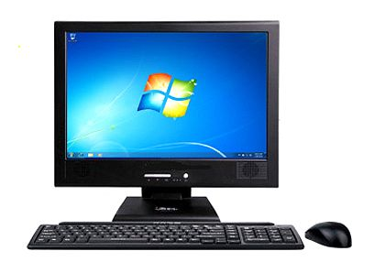
第四代電腦：超大型積體電路時期 (1971~迄今)
西元1981年
IBM推出開放式的個人電腦架構，使各電腦廠能推出與IBM個人電腦相容(IBM PC compatible)的機器，自此，個人電腦逐漸成為最主流的產品。

Slide 42
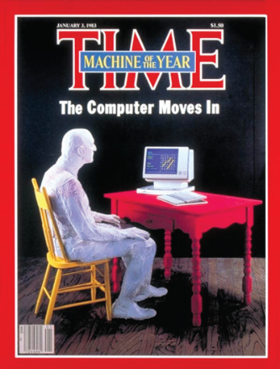
第四代電腦：超大型積體電路時期 (1971~迄今)
西元1982年
時代(Time)雜誌以電腦作為年度風雲人物。
日本開始第五代人工智慧電腦大型計畫，使人工智慧領域研究再次受到舉世注目。
Intel推出80286，簡稱286。

Slide 43
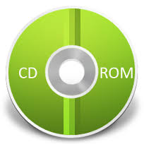
第四代電腦：超大型積體電路時期 (1971~迄今)
西元1984年
新力(Sony)和飛利浦(Philips)推出CD-ROM，使數位資料的儲存方式往前邁進一大步。
IBM PC AT使用Intel 16位元的80286。

Slide 44
第四代電腦：超大型積體電路時期 (1971~迄今)
西元1985年
Windows 1.0推出。
當時蘋果電腦公司的麥金塔(Macintosh)其實有比較令人滿意的使用者介面，但這些年微軟Windows在個人電腦作業系統介面已跟上腳步。
西元1986年
Intel推出32位元的80386，簡稱386。

Slide 45
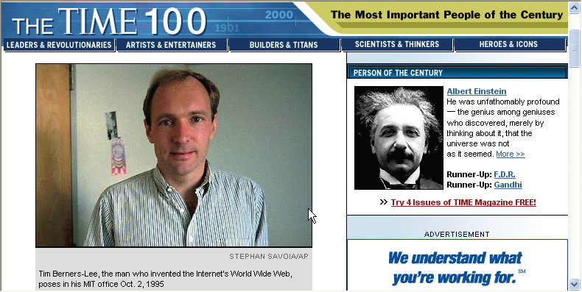
第四代電腦：超大型積體電路時期 (1971~迄今)
西元1989年
Tim Berners-Lee提出全球資訊網(WorldWide Web；WWW)的構想。
Intel推出80486，簡稱486。
全球資訊網發明人Tim Berners-Lee改變了世界

Slide 46
第四代電腦：超大型積體電路時期 (1971~迄今)
西元1990年
WWW正式推出。
西元1991年-
芬蘭赫爾辛基大學的學生Linus Torvalds，基於UNIX的開放原始碼，創作了個人電腦作業系統Linux (Linus + UNIX)。
Linus
UNIX
Linux

Slide 47
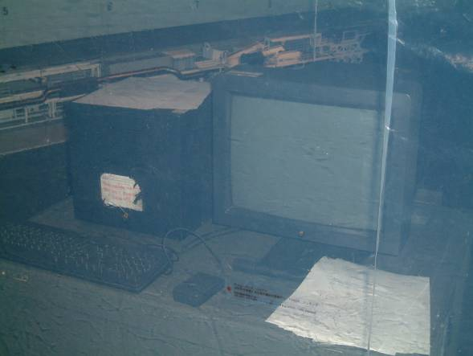
Tim Berners-Lee發明WWW所使用的電腦
(攝於2005年日本愛知博覽會)

Slide 48
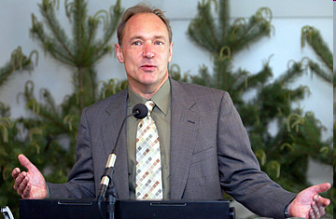
//
Slashing the Slashes – Time, Oct. 15, 2009
If I could change one thing about the Internet now, I would slash the slashes, which are completely unnecessary.

Slide 49
第四代電腦：超大型積體電路時期 (1971~迄今)
西元1993年
蘋果電腦公司推出第一部普及的PDA。
Intel推出第一代的Pentium 60和66 MHz。
第一版的Windows NT問世。

Slide 50
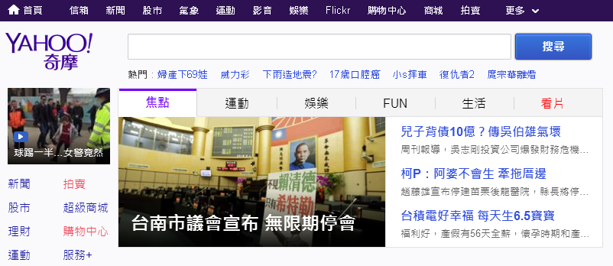
第四代電腦：超大型積體電路時期 (1971~迄今)
西元1994年
第一個成功的商業化瀏覽器Netscape(網景)推出。
楊致遠和David Filo推出Yahoo!搜尋引擎。

Slide 51
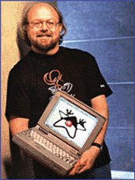
第四代電腦：超大型積體電路時期 (1971~迄今)
西元1995年
James Gosling領軍的團隊推出了跨 平台的JAVA程式語言。
Windows 95問世，同時搭配IE 1.0。
James Gosling 領軍開發JAVA

Slide 52
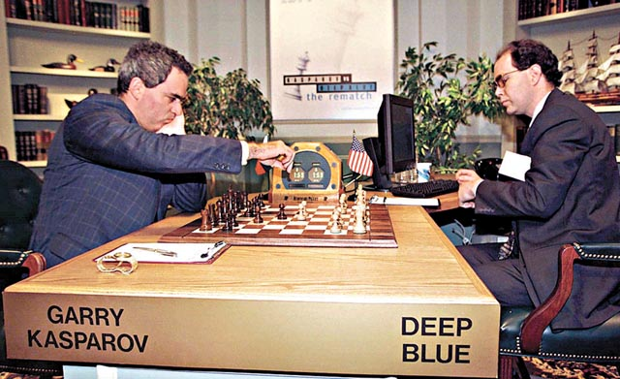
第四代電腦：超大型積體電路時期 (1971~迄今)
西元1997年
IBM深藍電腦擊敗稱霸 棋壇14年的棋王Garry Kasparov。
Office 97與Intel Pentium II上市。

Slide 53
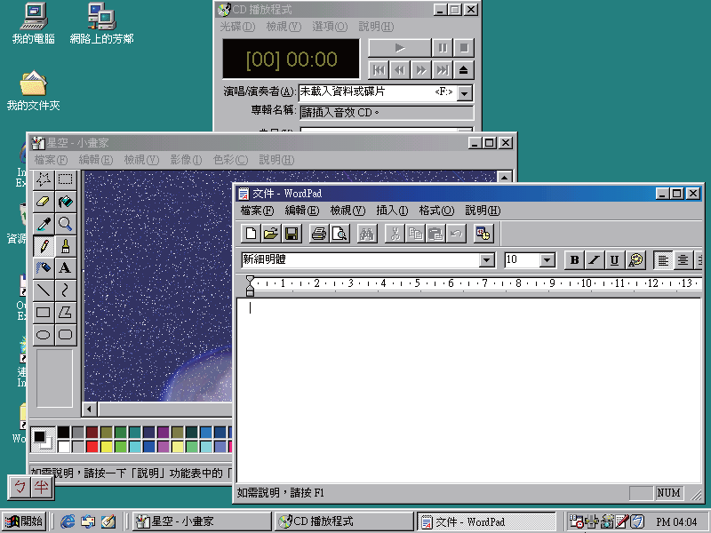
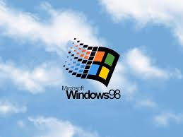
第四代電腦：超大型積體電路時期 (1971~迄今)
西元1998年
Windows 98問世。

Slide 54
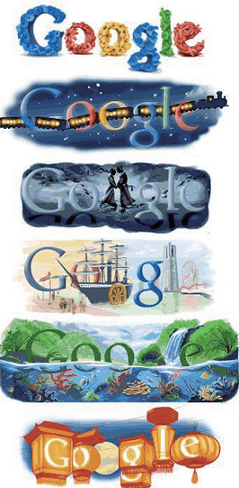
第四代電腦：超大型積體電路時期 (1971~迄今)
西元1998年
史丹佛博士班的休學學生Larry Page和Sergey Brin推出Google。
Google藉由存取超過30億筆網頁資料，不用半秒鐘就可以將相關的搜尋結果提供給遍佈全球的使用者。
Google logo花樣多

Slide 55
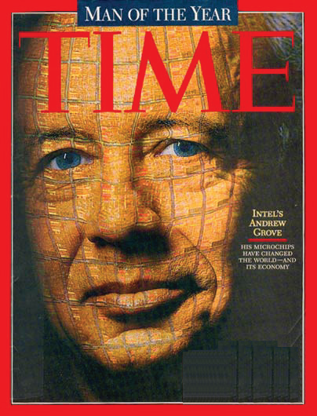
Intel總裁葛洛夫(Andrew Grove)因為卓越的遠見，而榮膺《時代》雜誌1997年「年度風雲人物」(該期雜誌封面還將葛洛夫切割成一片片的chip呢！)，可見微處理器已對我們生活產生了多大的衝擊，該雜誌並說：「葛洛夫是對電腦微處理器功能及創新潛力負最大責任的人；而微處理器正是推動新經濟成長的動力。」
葛洛夫(Andrew Grove)

Slide 56
第四代電腦：超大型積體電路時期 (1971~迄今)
西元1999年
Intel推出Pentium III和低價位的Celeron。
西元2000年
由Windows 98改版而來的Windows Me (Me是Millennium Edition)問世，用過Windows Me的人，不少人叫苦連天，怨聲載道，所幸隔年微軟隨即推出了Windows XP。
Intel推出Pentium 4。

Slide 57
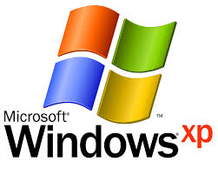
第四代電腦：超大型積體電路時期 (1971~迄今)
西元2001年
Windows XP問世。
Intel推出工作站(workstation)適用的微處理器Xeon及Itanium，其中Itanium是Intel第一個64位元的微處理器。
Jimmy Wales創建了一部免費的網路百科 全書：維基百科(Wikipedia)。

Slide 58
天下為公的百科全書
當我們在網路搜尋資料時，常常會因面對Google或Yahoo!等搜尋引擎迸出的阿狗阿貓雜訊而興嘆。如果你想找的是一個專有名詞或知識概念，不妨試試「維基百科全書(Wikipedia)」。

Slide 59
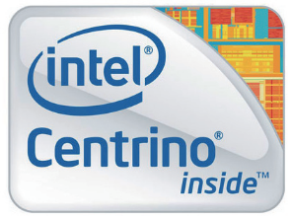
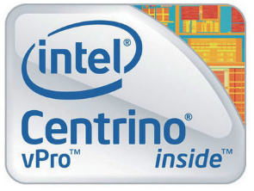
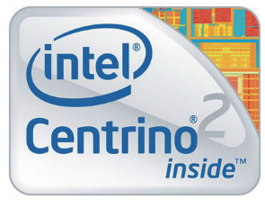
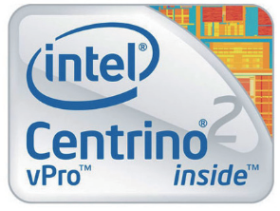
第四代電腦：超大型積體電路時期 (1971~迄今)
西元2003年
Office 2003問世。
Intel推出針對筆記型電腦設計，以Pentium M微處理器為核心的Intel Centrino行動運算技術平台，無線網路、省電技術及較小體積是它的賣點。

Slide 60
第四代電腦：超大型積體電路時期 (1971~迄今)
西元2004年
Google上市，造成華爾街股市大轟動。
西元2005年
簡單易用的網路電話軟體Skype逐漸流行。
Google推出Google Earth，不僅提供各城市的衛星圖，同時也加入了多種消費資訊。
尼葛洛龐帝(Nicholas Negroponte)提出100美元廉價電腦的願景，並成立非營利組織OLPC。

Slide 61
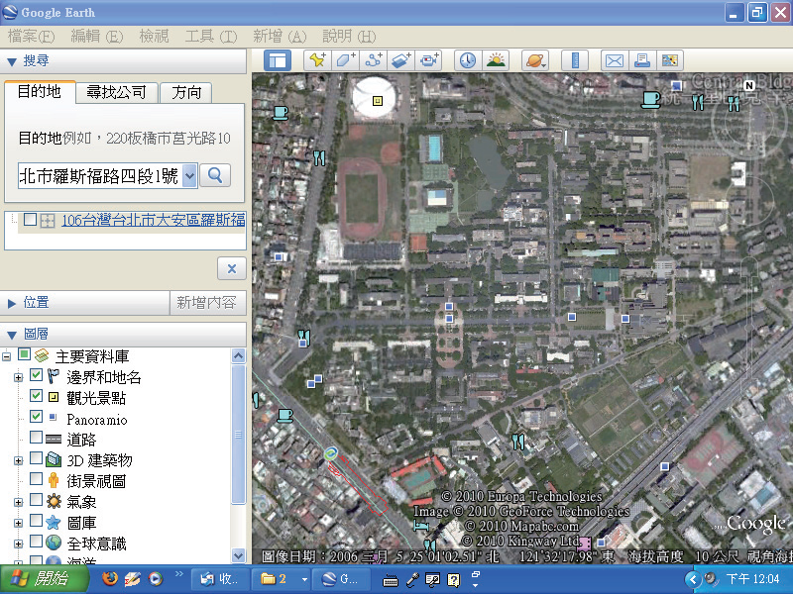
Google Earth讓使用者遨遊於天地之間，本影像為台大校園的衛星圖。找得到醉月湖嗎？請自行使用免費的Google Earth伸縮到你要去的地方吧！

Slide 62
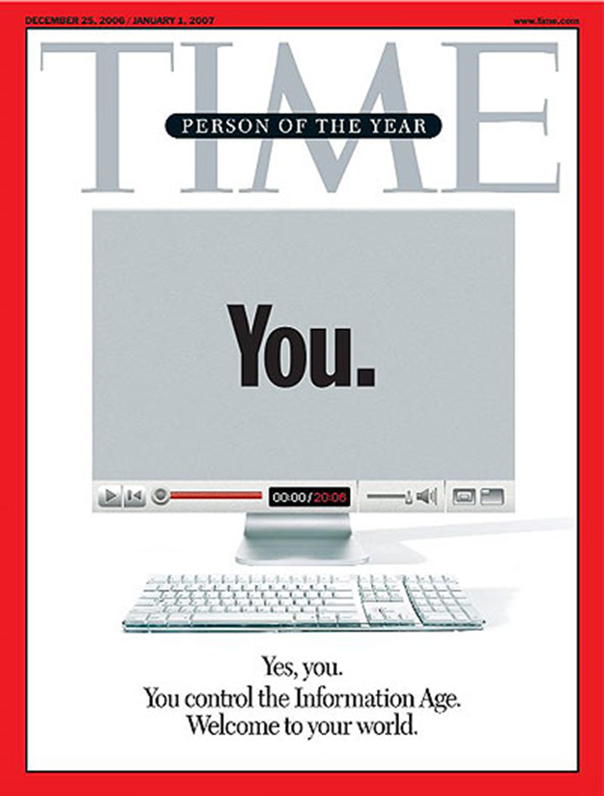
第四代電腦：超大型積體電路時期 (1971~迄今)
西元2006年
時代（Time）雜誌以「電腦前的你」做為年度風雲人物

Slide 63
第四代電腦：超大型積體電路時期 (1971~迄今)
西元2006年
Google以16.5億美元購併YouTube。
Google在台設立研發機構—「Google台灣工程研究所」。
西元2007年
Apple電腦推出iPhone。
Microsoft推出新一代作業系統Vista。
Google主導推出行動電話平台Android。

Slide 64
在Google工作的十大理由
理由一： 伸出助人的手。Google已成為人們每日生活的一部分，提升Google，等於提升人們的數位生活。
理由二：生命是美好的。做出有關鍵影響的產品真的很有成就感。
理由三：感恩是最好的動機。Google建構了一個有趣且能激發靈感的工作環境，且提供了多項關懷健康的服務，更有各式各樣的點心等著你。
理由四： 工作與玩樂並不互斥。
理由五： 我們愛員工，而且我們要員工知道這個事實。完善的醫護計畫及股票選擇權，還有更多其他的福利。

Slide 65
理由六： 創新是我們的血統。即使最好的技術都能被改進，Google是世界資訊技術的領導者，我們在這方向看到了無窮的機會。
理由七： 到處都是好伙伴。Google乃是來自四方的好漢，背景多元化，組合非常有趣。
理由八： 整合全世界。即使是小小的改善，都讓世界變得更好。
理由九： 拜訪未曾有人去過的地方。在資訊搜尋科技上，仍有多個挑戰等著你來。
理由十： 白吃的午餐。每天我們都有免費美味的餐點，那是用愛做出來的。

Slide 66
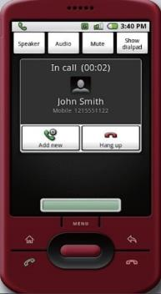
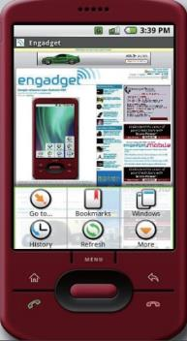
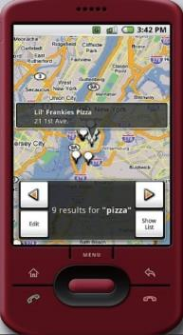
第四代電腦：超大型積體電路時期 (1971~迄今)
西元2008年
Microsoft向Yahoo!提出購併合作案，以對抗日益強大的Google，惟最後破局。
Google進軍行動電話 市場，推出GPhone， 和Apple的iPhone互 別苗頭。
Google所推出的GPhone

Slide 67
第四代電腦：超大型積體電路時期 (1971~迄今)
西元2009年
Microsoft推出作業系統Windows 7。
2009年第四季的個人電腦(PC)前五大廠商依序為：
光纖通訊之父高錕獲頒諾貝爾物理學獎。
HP
Acer (宏碁)
Dell
Lenovo
Toshiba

Slide 68
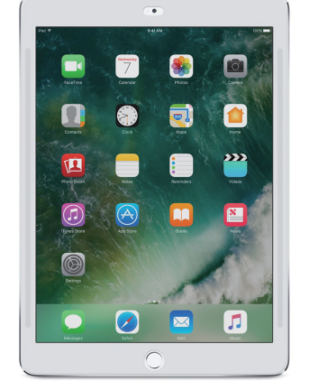
第四代電腦：超大型積體電路時期 (1971~迄今)
西元2010年
微網誌(microblogging)盛行，台灣兩大微網誌平台為Plurk(噗浪)與Twitter(推特)。
透過網路計算、儲存及服務的雲端運算成為熱門技術名詞， 台大推出「雲端計算趨勢學程」。
Apple推出觸控式平板電腦iPad。

Slide 69
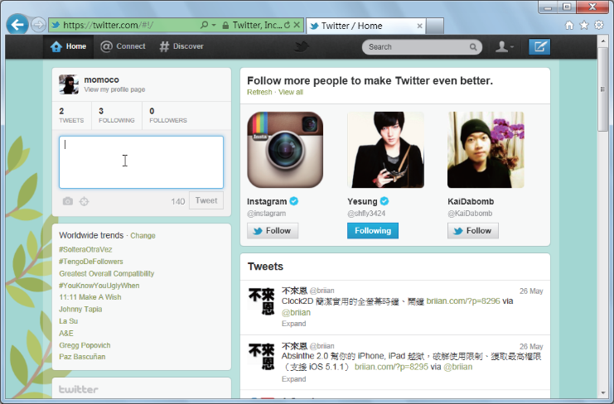
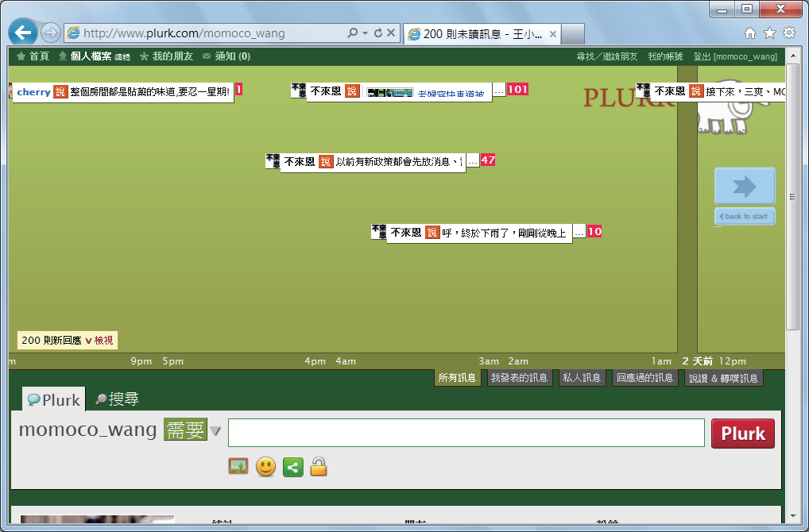
微網誌的代表性網站「推特」
在台灣頗受歡迎的「噗浪」

Slide 70
第四代電腦：超大型積體電路時期 (1971~迄今)
西元2011年
超輕薄筆電(Ultrabook)問世，其特色為體積較薄、重量較輕，且擁有較佳的電池續航力。
Apple推出平板電腦iPad 2及MacBook Air。
西元2012年
馬克．祖克柏(Mark Zuckerberg)創辦的臉書(Facebook)自2004年上線後，用戶直線上升。
Apple推出平板電腦The new iPad。

Slide 71
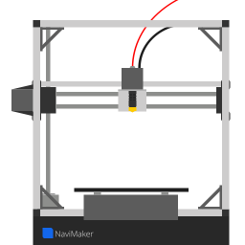
第四代電腦：超大型積體電路時期 (1971~迄今)
西元2013年
除了觸控、聲控外，最新流行的手機功能是可讓使用者以眼睛或頭部操控的介面。
宏達電推出The new hTC One，從絕地反攻手機市場。宏碁面臨轉型危機，創辦人施振榮重回戰場，接任宏碁董座及全球總裁。
穿戴式行動裝置及3D印表機日益普及。

Slide 72
第四代電腦：超大型積體電路時期 (1971~迄今)
西元2014年
臉書以190億美元收購即時通訊軟體WhatsApp。
iPhone 6系列首波銷售寫下蘋果的最高紀錄。

Slide 73
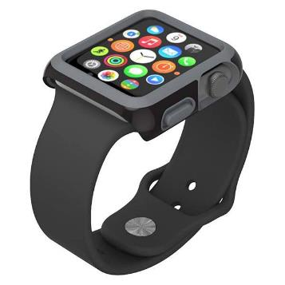
第四代電腦：超大型積體電路時期 (1971~迄今)
西元2015年
智慧手錶Apple Watch的發售與搶 購熱潮，使穿戴式裝置的戰火一觸 即發。
創立於1939年的HP（Hewlett-Packard）分割成兩家公司：HP Inc.和Hewlett Packard Enterprise。

Slide 74
第四代電腦：超大型積體電路時期 (1971~迄今)
西元2016年
電腦圍棋軟體AlphaGo以四勝一負戰績擊敗韓國李世乭九段，人工智慧的神速進展舉世矚目。
任天堂公司推出擴增實境遊戲《精靈寶可夢GO》，地不分東西南北，人不分男女老少，玩家紛紛走到戶外捕捉神奇寶貝，一時蔚為奇景。

Slide 75
第四代電腦：超大型積體電路時期 (1971~迄今)
西元2017年
美國電信龍頭 Verizon 以 44.8億美金買下Yahoo!，將Yahoo!和兩年前收購的美國線上公司（AOL）整併為Oath公司，網路通訊市場重新洗牌。
美國線上公司（AOL）整併為Oath公司，網路通訊市場重新洗牌。資料科學（Data Science）、金融科技（Financial Technology，簡稱FinTech）、深度學習（Deep Learning）、擴增實境（Augmented Reality，簡稱AR）、物聯網（Internet of Things，簡稱IoT）等資訊相關領域持續發燒，新一波資訊革命蓄勢待發。

Slide 76
第四代電腦：超大型積體電路時期 (1971~迄今)
西元2017年
從隨機對奕開始，AlphaGo Zero藉由強化學習模式累積功力，僅三天棋力即超越2016年打敗李世乭的AlphaGo，廿一天超越打敗柯潔的AlphaGo Master，之後棋力仍持續增進中，令人嘆為觀止。
亞馬遜創辦人貝佐斯（Jeff Bezos）10月時身價938億美元，成為最新世界首富。
繼Google之後， Facebook的2017年第三季廣告營收，也首度超越了所有的傳統媒體公司。

Slide 77
第四代電腦：超大型積體電路時期 (1971~迄今)
西元2018年
電動汽車（Electric Vehicle）及自動駕駛汽車（Autonomous Car）技術更臻成熟，人類交通工具的革新將一日千里。
Apple成為美國第一家超過一兆美元市值的公司。
Amazon併購Whole Foods超市後，在一年內推出無人結帳的零售店Amazon Go。

Slide 78
第四代電腦：超大型積體電路時期 (1971~迄今)
西元2018年
IBM以三百四十億美元買下開放原始碼巨擘Red Hat
微軟以七十五億美元買下全球最大的開放原始碼平台GitHub。
Facebook爆發數千萬筆個資外洩。
台積電因電腦病毒感染而發生機台停擺事件，一夕之間就損失了數十億元。

Slide 79
第四代電腦：超大型積體電路時期 (1971~迄今)
西元2019年
中美貿易大戰，全球半導體產業鏈受到嚴峻挑戰
華為的5G部署受到抵制
深度學習（deep learning）技術革命之父Yoshua Bengio、Geoffrey Hinton和Yann LeCun獲頒具「資訊科學諾貝爾獎」美譽的「杜林獎」（Turing Award）
4G頻寬改變了用戶手機上網習慣，並造就了直播網紅，5G速度快上百倍，新型應用將應運而生。
全球最大專業積體電路製造服務公司台積電市值突破八兆台幣，打敗三星，成為亞洲市值最高的公司。

Slide 80
第四代電腦：超大型積體電路時期 (1971~迄今)
西元2020年
嚴重特殊傳染性肺炎（COVID-19）大爆發
遠距學習及工作成為疫情期間的重要模式
特斯拉（Tesla）帶動新一波的電動車及自動駕駛革命浪潮
COVID-19疫苗問世。

Slide 81
第四代電腦：超大型積體電路時期 (1971~迄今)
西元2021年
車用晶片嚴重缺貨，美、日、德等國向台灣求援，盼台積電等業者增產。
得半導體者得天下，台積電市值屢創新高，春節後開市市值達台幣17兆元，穩居全球前十大企業。
年中疫情升級，全國各級學校停止到校上課，史上第一次全面改採線上教學。
IonQ在紐約證交所以SPAC（特殊目的收購公司）模式上市，成為首家公開發行的量子電腦公司。
無人機的性能愈來愈優異，價格愈來愈親民，已經廣泛應用在各個場域，如物流運輸、醫療救援、巡邏警戒、油礦探勘、精準農業、休閒娛樂等。
臉書改名Meta，宣示Metaverse的願景。Metaverse是Meta與Universe的合體字，坊間多譯為「元宇宙」，其他可行的譯名包括「後設宇宙」、「外掛宇宙」、「擬真宇宙」、「超越宇宙」、「美他宇宙」。
NFT（Non-Fungible Token，非同質化代幣）是一種區塊鏈帳本的資料單位，它的獨一無二及可回溯性，使其成為數位收藏的流行選項。
2024/3/7 09:35AM
TSMC:
768*2593.21*100000000*0.1
=1.9915853e+13 (~20兆)
2025/3/4 09:25AM
TSMC:
1000*2593.21*100000000*0.1
=2.59321e+13 (~26兆)

Slide 82
第四代電腦：超大型積體電路時期 (1971~迄今)
西元2022年
為因應全球超過30億人的廣大電玩市場，微軟宣布以美金690億收購電玩巨頭「動視暴雪」（Activision Blizzards），與騰訊、Sony和Apple等公司競爭電玩市場。
全球交易量第二大的加密貨幣交易所FTX市值急轉直下，申請美國破產法第十一章的破產保護，凸顯弊幣必斃。加密貨幣的價位瞬息萬變，交易不舍晝夜，故常有人說「幣圈一天，人間Ｎ年」。
OpenAI推出聊天機器人ChatGPT，一鳴驚人，被紐約時報譽為最佳人工智慧聊天機器人。它基於深度學習生成自然語言模型 GPT-3.5，並使用了監督學習和強化學習等技術。
台積電赴美設廠，前兩期的四奈米和三奈米製程總投資額達四百億美元。十二月在鳳凰城舉行移機典禮時冠蓋雲集，美國總統拜登親臨致詞。

Slide 83
第四代電腦：超大型積體電路時期 (1971~迄今)
西元2023年
一月十一日，美國聯邦航空總署因「飛航任務公告」（Notice to Air Missions，NOTAM）電腦系統失靈，勒令機場飛機全面停飛，導致全美機場一天之內就有高達一萬多次航班延誤和數千次航班取消。這次故障的導火線是一個老舊電腦的資料庫檔案受損，而其備份也同時受損，使得電腦「當機」立斷，機場「哀鴻」遍野。
台北國際電腦展聚焦高效運算、智慧應用、次世代通訊、超越現實、創新與新創、綠能永續等主題。

Slide 84
第四代電腦：超大型積體電路時期 (1971~迄今)
西元2023年
在以色列回擊哈瑪斯的戰事中，加薩走廊居民被迫面臨斷水、斷電、斷糧、斷路和斷網的生存挑戰，引發聯合國人道事務組織的關注。在地網全面癱瘓下，「技可敵國」的馬斯克提供天羅「星鏈」通訊網路，支援加薩走廊被認可的人道救援組織。
因應生成式AI革命浪潮，Google推出新世代多模態大型語言模型Gemini，展現卓越超群的語言、圖像、聲音和影片之理解與生成能力！

Slide 85
第四代電腦：超大型積體電路時期 (1971~迄今)
西元2024年
台積電熊本廠比美國鳳凰城建廠較晚，但因廿四小時日夜趕工而能更早投入量產。
全球最大的GPU公司NVIDIA的執行長黃仁勳於台大體育館開講，主題是「AI帶來的新產業革命與發展」，同時表達對台灣供應鏈夥伴的支持與感謝。

Slide 86
第四代電腦：超大型積體電路時期 (1971~迄今)
西元2024年
諾貝爾物理學獎得主為約翰·霍普菲爾（John Hopfield）和傑佛瑞·辛頓（Geoffrey Hinton），表彰他們透過人工神經網路實現機器學習的基礎發現與發明。
諾貝爾化學獎頒給大衛·貝克（David Baker）、約翰·江珀（John Jumper）及德米斯·哈薩比斯（Demis Hassabis），表彰他們運用計算工具在蛋白質設計及結構預測的貢獻。

Slide 87
第四代電腦：超大型積體電路時期 (1971~迄今)
西元2025年
台積電二月赴美國舉行例行董事會，並檢視美國鳳凰城先進製程進度。
在生成式AI強勢登場後，當前流行的網路查詢，已逐漸從關鍵字搜尋相關網頁，轉為自然語言聊天式的智能統整問答。網路查詢模式的典範轉移，讓聊天機器人ChatGPT的創建組織OpenAI，與搜尋引擎巨擘Google進入短兵相接的階段。

Slide 88
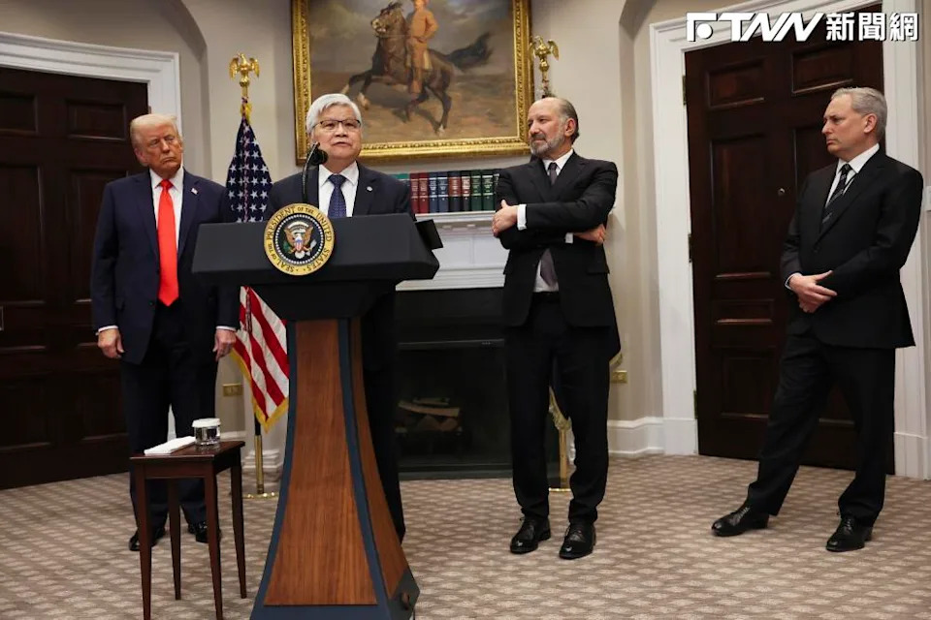
西元2025年
台積電3月4日早上6點發布重訊，宣布擬增加1,000億美元投資於美國半導體製造，總計台積電在美的計畫投資總額達到1,650億美元。（圖／美聯社）

Slide 89
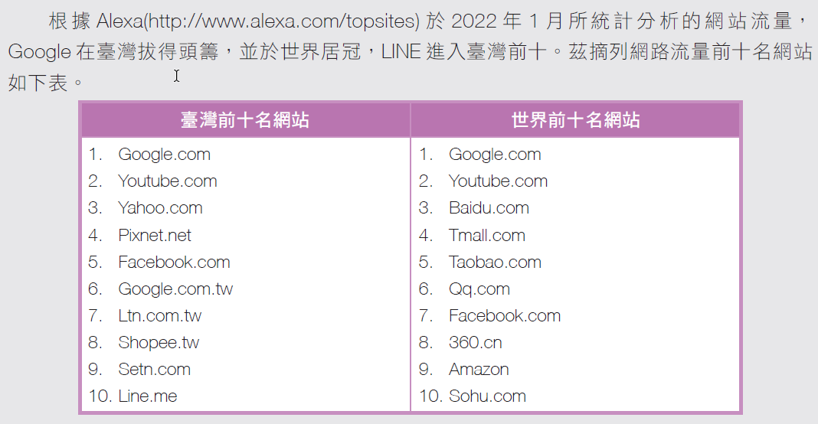
可惜二十多年歷史的Alexa服務已於2022年5月退役。

Slide 90
1-2 當代計算機的通用架構
當今計算機的通用架構，是基於馮紐曼模式(von Neumann Model)架構，此架構的主要精神在於儲存程式(stored program)的概念。
馮紐曼在1945年提出這種儲存程式概念及可行架構的論文。
據此設計出1952年出品的EDVAC，但這類型最早的電腦卻是1948年英國的曼徹斯特馬克一號(Manchester Mark I)。

Slide 91
1-2 當代計算機的通用架構
馮紐曼模式主要有四大子系統：
記憶體(Memory)
算術邏輯單元(Arithmetic Logic Unit；ALU)
控制單元(Control Unit)
輸入／輸出(Input／Output)
其中算術邏輯單元和控制單元合起來稱為中央處理器(Central Processing Unit；CPU)。

Slide 92
馮紐曼模式

Slide 93
記憶體
在馮紐曼模式裡，記憶體除了用來儲存數位資料以及運算後的結果，同時也用來儲存程式。
換句話說，記憶體同時儲存程式及資料，當操作不同程序時，只要載入相對應的程式即可，不必另外改變硬體。

Slide 94
算術邏輯單元
負責資料的運算處理，包括加減乘除等運算及邏輯上的處理(例如：比較兩個數的大小)。
控制單元
控制記憶體、輸出入及算術邏輯單元的運作，相當於大腦的中樞神經。

Slide 95
輸入／輸出
輸入子系統：負責將程式及資料放入電腦裡，例如：鍵盤、滑鼠及掃描器等。
輸出子系統：負責將處理後的結果送出電腦，例如：螢幕及印表機等。
廣義的輸出入子系統還包括次要的儲存設備(secondary storage device)，例如：磁碟、光碟片及磁帶等。

Slide 96
哈佛架構（Harvard architecture）
另一方面，由於運算需求的不同，某些應用領域會採用「非馮紐曼模式」的運算架構。
例如有一種稱為哈佛架構（Harvard architecture）的運算硬體模式，它將程式指令和資料分別儲存在不同的記憶體，故可同時使用不同匯流排抓取程式指令與資料，執行時會比馮紐曼模式以同一記憶體儲存程式指令及資料來得快速，但指令與資料分開儲存也使得哈佛架構的線路複雜度較高。
在一些需要快速處理資料的應用，如數位訊號處理、微控制器及嵌入式系統設計等，常常可以看到哈佛架構或其進階版本被派上用場。

Slide 97
更多的殺手應用
殺手應用是指能夠一統江山的新產品或新服務，它會改變市場現況，摧毀並重建整個應用體系。
例如：試算表、繪圖工具、資料庫、電子郵件及全球資訊網等，都已取代了傳統的會計、繪圖工作人員、檔案櫃、郵政及印刷術的功能。
殺手應用的出現常常是一種跳躍式的改進，因此它們是建構數位新世界的革命英雄。

Slide 98
更多的殺手應用
摩爾定律 (Moore's Law)
多年來一直準確預測電腦基礎元件將更快、更小及更便宜。
梅特卡夫定律 (Metcalfe's Law)
說明當一個新應用的使用者人數超過一個臨界點時，其價值就會以幾何級數成長，而其使用人口也會戲劇化地急速擴張。

Slide 99
更多的殺手應用
摩爾定律：可解釋為何數位世界有愈來愈多的殺手應用。
梅特卡夫定律：可理解為何數位世界的殺手應用，能透過網際網路，在一夕之間，迅速轟動。
今日的殺手，就是明日被做掉的對象，而這也是促成社會進步最大的原動力。

